Slide 1
Laboratorio 02
Input/Output
Sebastián Buitrago Salazar - 1007502283
Juan Alejandro Mora -

Slide 2
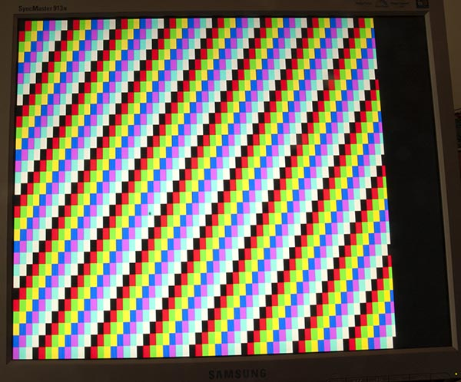
Introducción
En este laboratorio se realiza el proceso de diseño de todos los módulos de entrada y salida básica: Input & Output modules. Estos módulos comprenden en dos: El módulo de entrada por medio de un teclado con protocolo PS2, y el módulo de salida por medio de un monitor con protocolo VGA. Además, se implementará el diseño en código de cada módulo por medio del entorno EDAPlayground junto con sus respectivos bancos de pruebas. Finalmente, para comprobar el funcionamiento de cada módulo se realizará una implementación de hardware por medio de una FPGA y por medio del software de diseño Quartus.
(1)

Slide 3
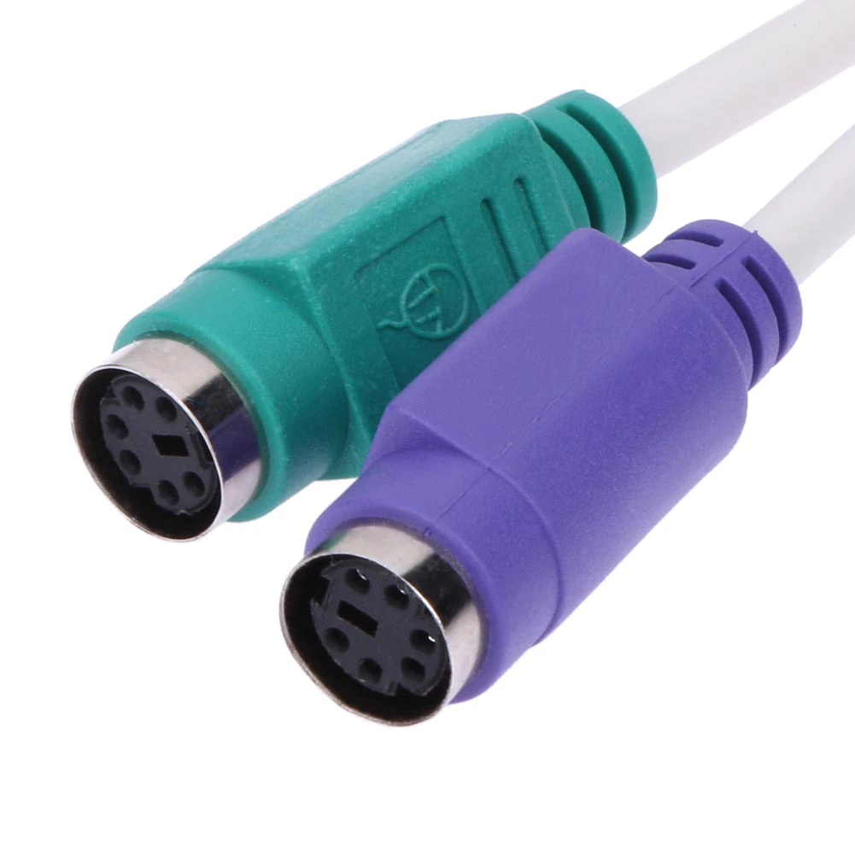
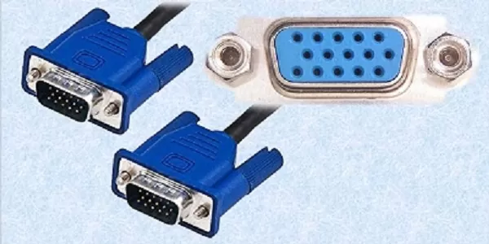
Módulo Input/Output
01
PS2 Keyboard
02
VGA
Módulo de entrada de teclado con protocolo PS2
(2)
Módulo de salida de monitor con protocolo VGA
(3)

Slide 4
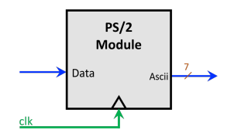
01
PS2 Keyboard
Input Module

Slide 5
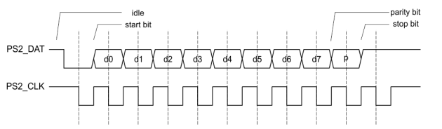
Análisis
El teclado requerido para este módulo utiliza el protocolo PS/2, la cual convierte todas las señales recibidas por medio del teclado en valores ASCII de 1 byte (8 bits). Además, este módulo maneja las siguientes señales:
Señal de datos: La entrada recibida por medio de una tecla.
CLK: Señal del pulso de reloj (generada por el teclado).
Señal de Salida: La señal recibida que genera automáticamente el teclado la cual instruye el valor a manipular.

Slide 6
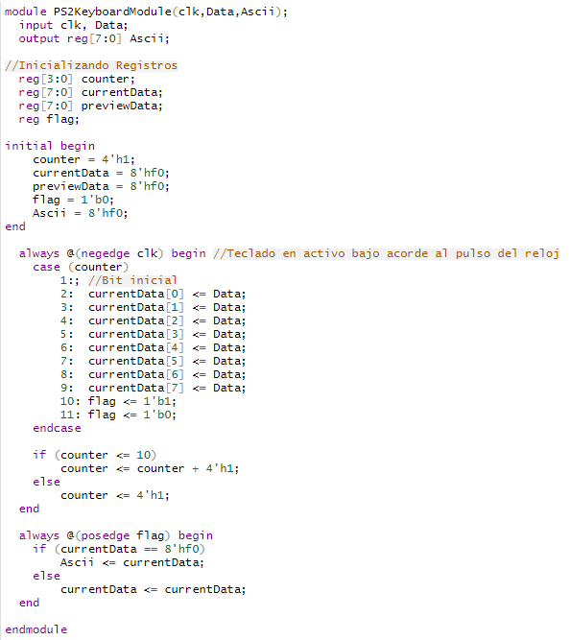
Design
Instanciamos el módulo con una estructura comportamental. Además, declaramos todos los registros auxiliares que se requieren para la captura de la señal y para establecer las condiciones necesarias para el funcionamiento.

Slide 7
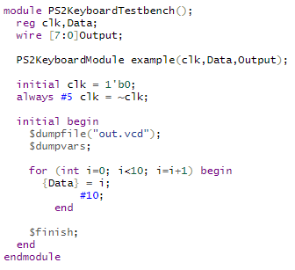
Testbench
Realizamos un banco de pruebas con la señal de entrada para verificar el funcionamiento del módulo.

Slide 8
Simulación: Banco de Pruebas
Al realizar la simulación vemos que respectivamente los registros auxiliares declarados realizan su funcionamiento al momento de la captura de la señal de entrada por medio del teclado (en este caso por medio de valores aleatorios). Por lo tanto, estos mismos registros permiten el funcionamiento del módulo cambiando el valor de la salida representada por el formato ASCII.

Slide 9
Evidencia de Trabajo en la FPGA

Slide 10
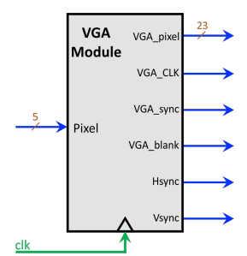
02
VGA Monitor
Output Module

Slide 11
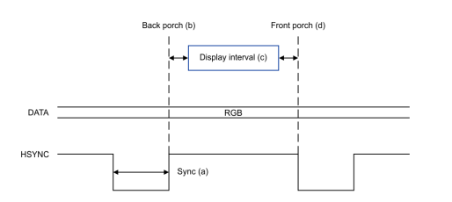
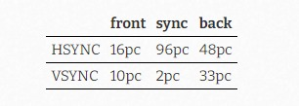
Análisis
“El VGA es un tipo estándar de puerto para dispositivos de video como son los monitores, proyectores y televisores desarrollado por IBM e introducido en 1987. VGA proporciona una visualización en color con una resolución de 640 x 480 con una frecuencia de actualización de 60 Hz y 16 colores mostrados a la vez.”
El estándar VGA define una serie de pasos a seguir a la hora de mostrar la información en pantalla, tanto para la sincronización vertical como horizontal se tiene el tiempo sync(a), el backporch(b), el displaytime(c) y el frontporch(d). Todo este ciclo representa para la sincronización horizontal el final de una línea y para la vertical el final de la pantalla.
Estos tiempos pueden ser definidos en pixel clocks, lo que nos deja concluir que una pantalla de 640x480 es en realidad un canvas de 800 x 525.

Slide 12
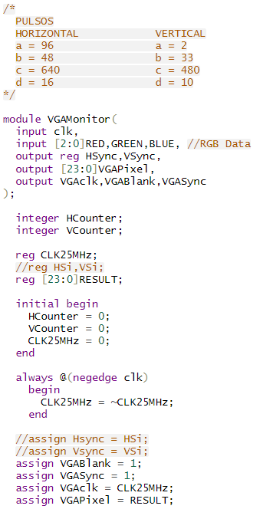
Design

Slide 13
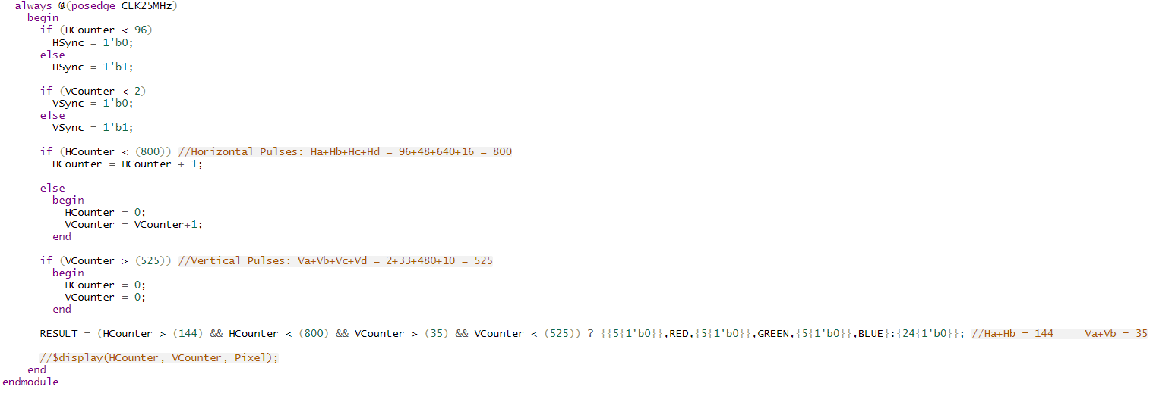
Design

Slide 14
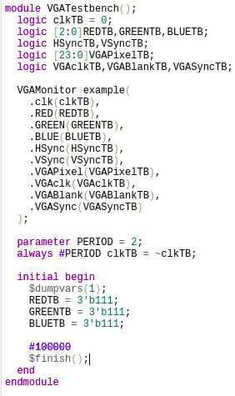
Testbench

Slide 15
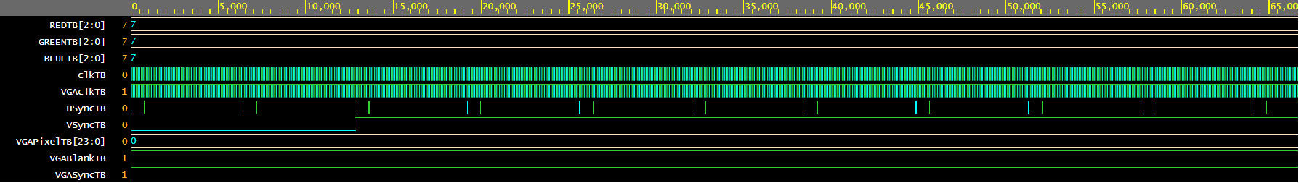
Simulación: Banco de Pruebas

Slide 16
Evidencia de Trabajo en la FPGA

Slide 17
Conclusiones
MERCURY
VENUS
Mercury is the closest planet to the Sun and the smallest one in the Solar System
Venus has a beautiful name and is the second planet from the Sun. It’s terribly hot

Slide 18
Bibliografía
VGA Monitor example
(1)
PS2 Keyboard Reference
(2)
VGA Monitor Reference
(3)
It’s a gas giant in the Solar System
Jupiter
Mars is full of iron oxide dust
Mars
It’s now considered a dwarf planet
Pluto
It’s the planet where we all live on
Earth
Venus has a poisonous atmosphere
Venus
It’s a satellite around Earth
Moon

